Slide 1
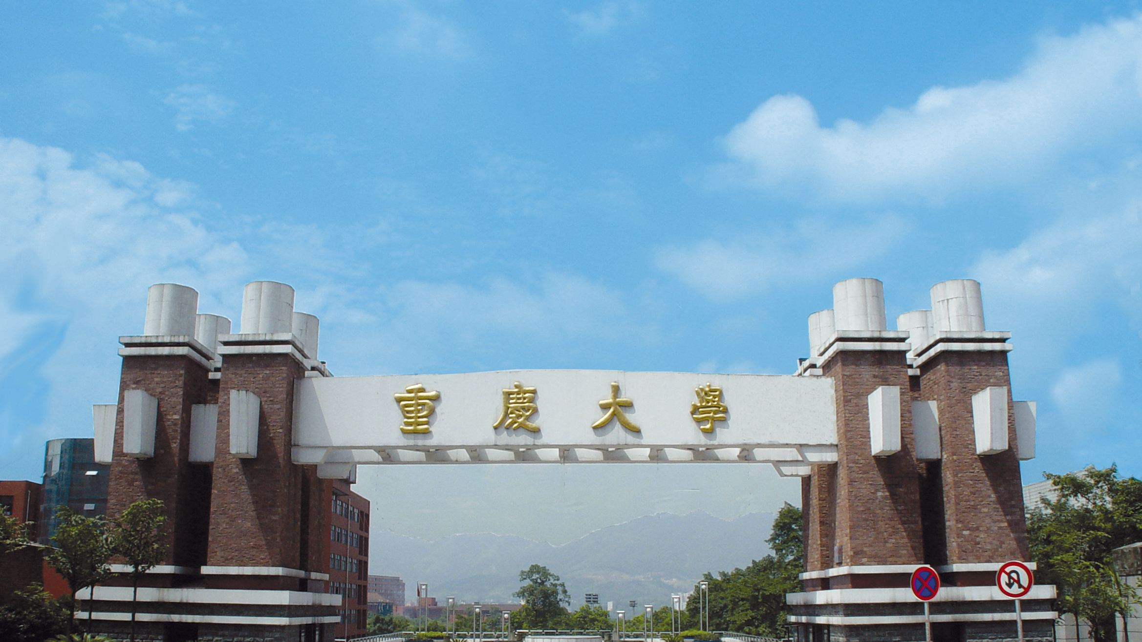

私家车位共享平台后端系统的设计与实现
Design and implementation of back-end system of private parking space sharing platform
答辩人：王正霆 20194249
导师：张玉芳

Slide 2
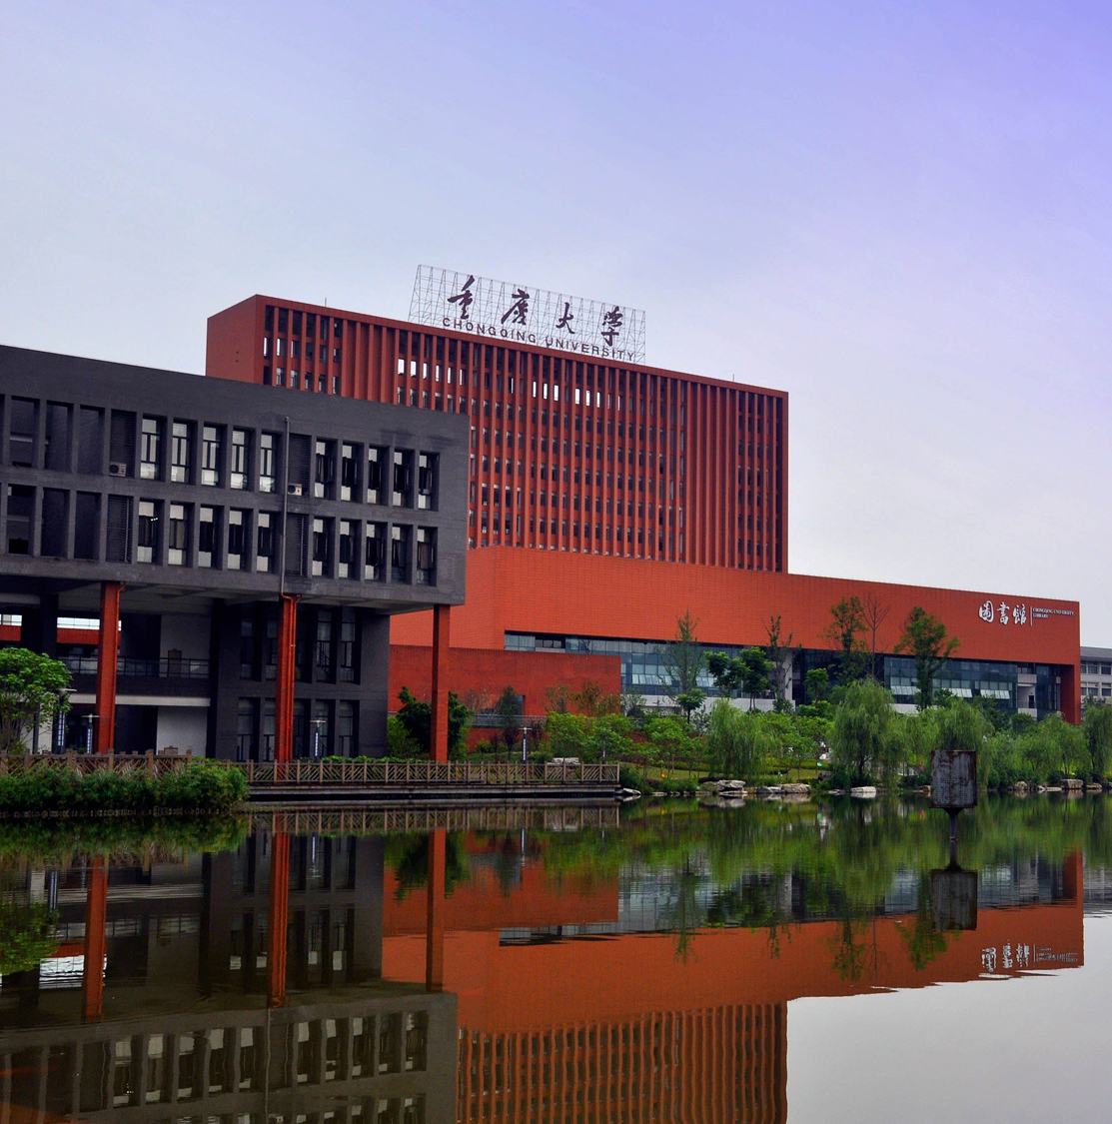
目录
一、背景与目的
二、需求分析
三、系统设计
四、系统实现
五、系统测试
六、总结与展望

Slide 3
Part1
背景与目的

Slide 4
背景与目的
课题背景
解决途径
研究目的
巨大的机动车保有量，较少的停车位数量间的矛盾
行业发展处于起步阶段
适用的共享车位APP通用框架
提高停车资源利用率
物业、业主、车主等利益相关方的配合
SSM等框架的时效性、局限性
Vue-Element-Admin框架
提高开发效率
企业的探索意愿
政府的支持
······

Slide 5
2-1 系统概述
Part2
需求分析
2-2 外部需求
2-3 功能性需求
2-4 非功能需求

Slide 6
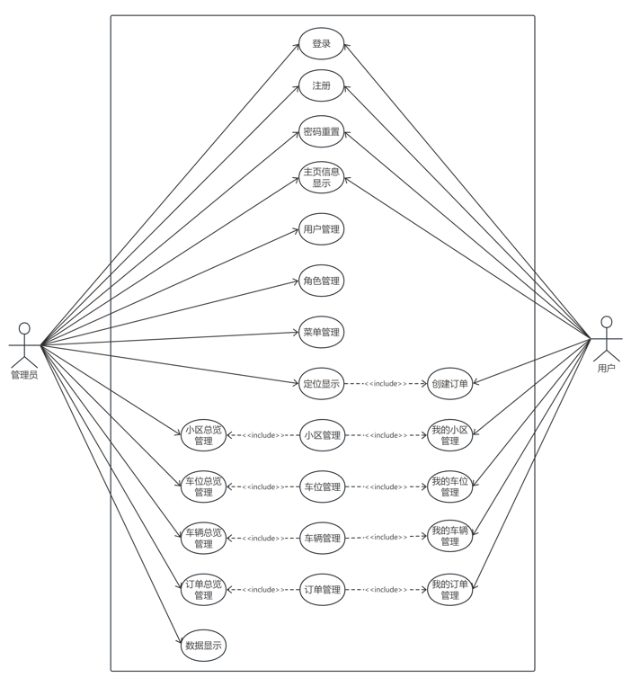
系统概述
系统用例图
私家车位共享平台APP后端系统主要围绕系统管理员和系统用户展开，系统用户可以通过车位共享系统出租空闲的车位，也可根据定位显示查找空闲的车位并租用，而系统管理员可以对车位租借整个流程中的相关主体包括小区、车位、车辆、订单等进行管理，也可以直接管理系统用户并对系统用户分配权限。

Slide 7
外部需求
Vue-Element-Admin
IDEA
软件接口
软件平台
ECharts 、Vue-Echart
云服务器
Vue-Baidumap

Slide 8
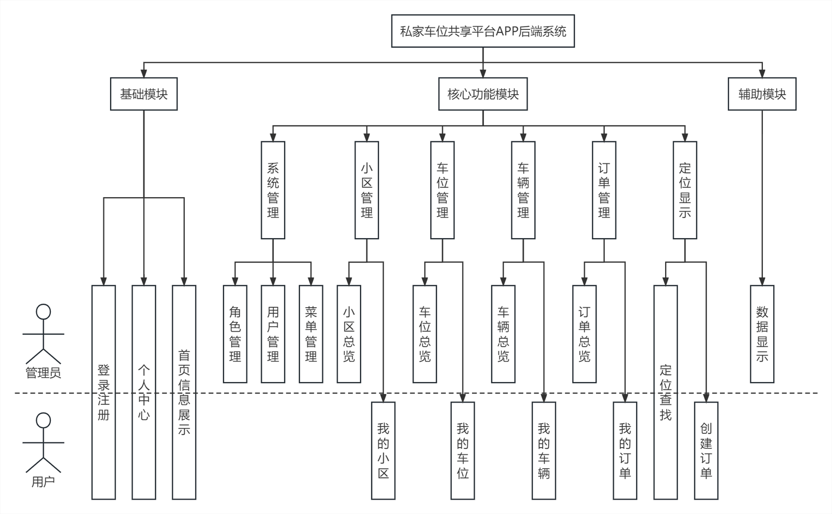
功能性需求
系统功能模块图

Slide 9
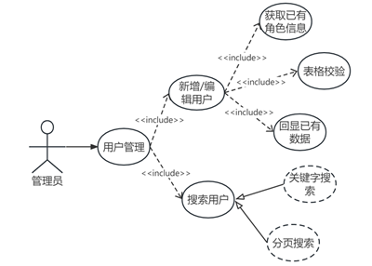
功能性需求
需求用例分析
以用户管理功能需求用例分析为例

Slide 10
非功能性需求
安全性
可靠性
合理的架构、细化功能、动态验证码
保障软件在既定时间和条件下完成规定功能的能力
1
2
4
3
可维护性及可拓展性
易使用性
动态路由、权限绑定
视图命令的表现方式始终保持一致，使用户界面简单直观

Slide 11
Part3
3-1 系统架构
系统设计
3-2 数据库设计
3-3 系统功能设计

Slide 12
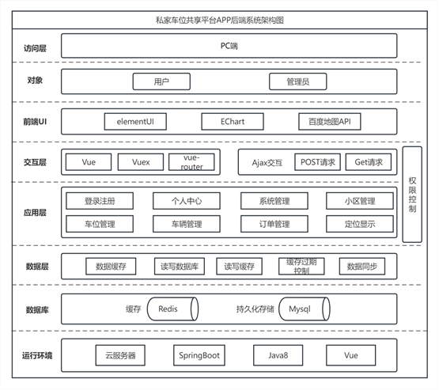
系统架构
系统架构图
私家车位共享平台APP后端系统采取前后端分离的形式。前端主要采用Vue-Element-Admin前端解决方案。后端主要通过SpringBoot实现，采用了基于Spring Security和Jwt的权限框架。整个系统采用了云服务器搭建运行环境，另外通过Mysql数据库存储用户、小区、车位等主体的信息数据。

Slide 13
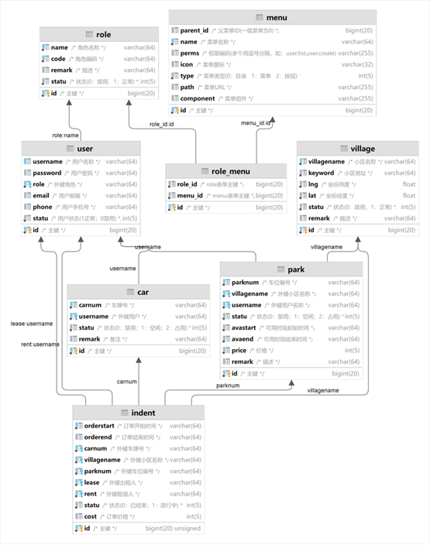
数据库设计
数据库物理模型
本系统的数据库设计遵循了以下基本原则：数据具备完整性和一致性，数据遵循标准和规范，数据库拥有独立性并易于扩展，数据安全、可靠，数据冗余性低。

Slide 14
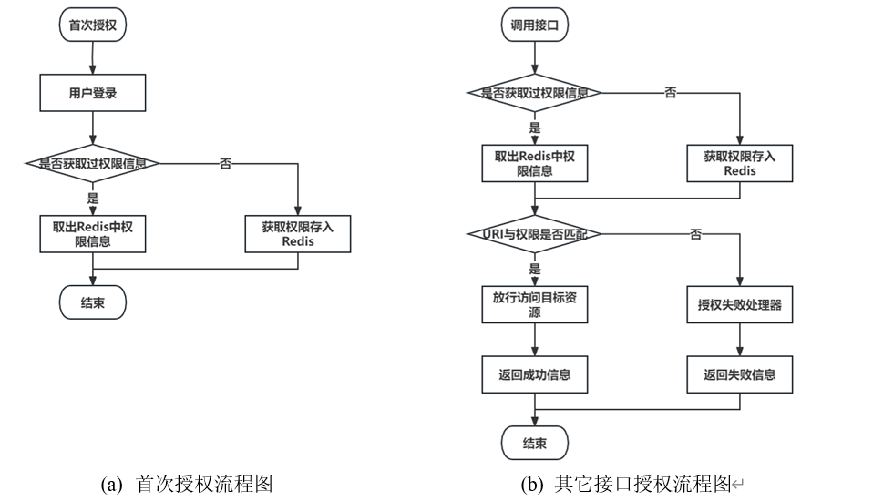
系统功能设计
功能流程图
以授权功能为例

Slide 15
Part4
系统实现
4-1 系统功能实现
4-2 系统演示

Slide 16
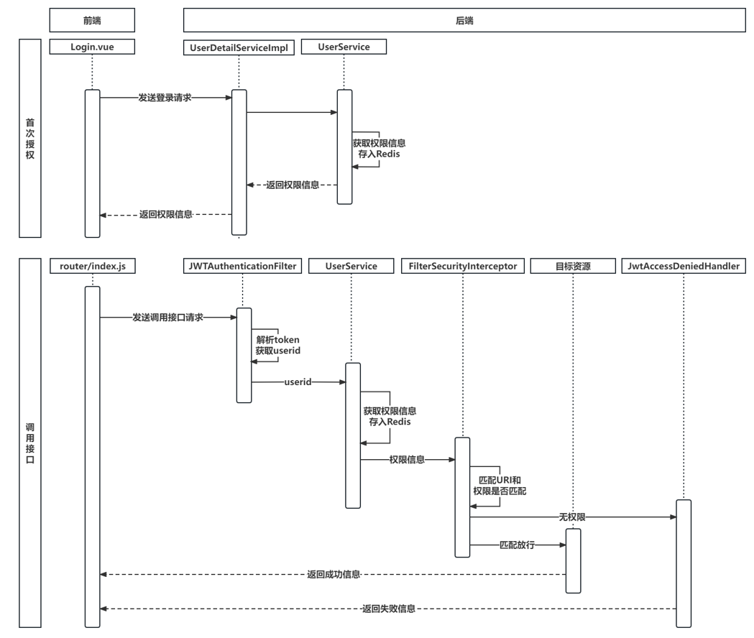
系统功能实现
功能时序图
以授权功能为例

Slide 17
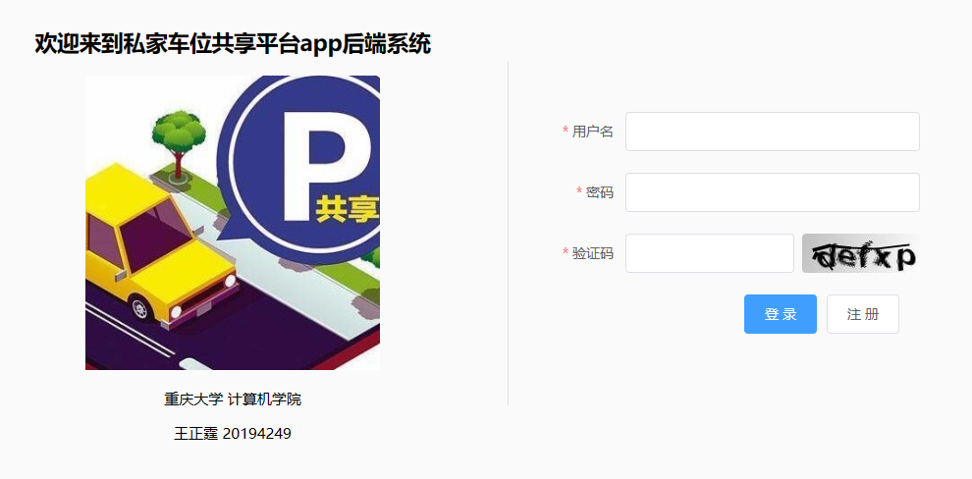
系统演示
最终部署到阿里云服务器，可通过外部链接 http://8.130.82.204 对后端系统进行访问

Slide 18
Part5
系统测试
5-1 功能测试
5-2 性能测试

Slide 19
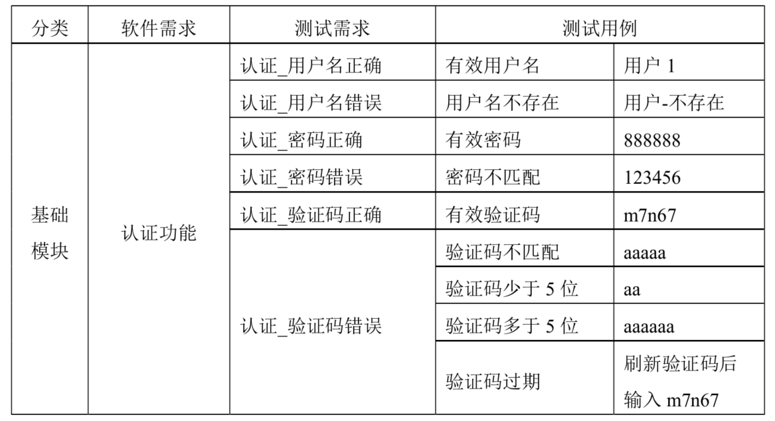
功能测试
功能测试表
以认证功能为例

Slide 20
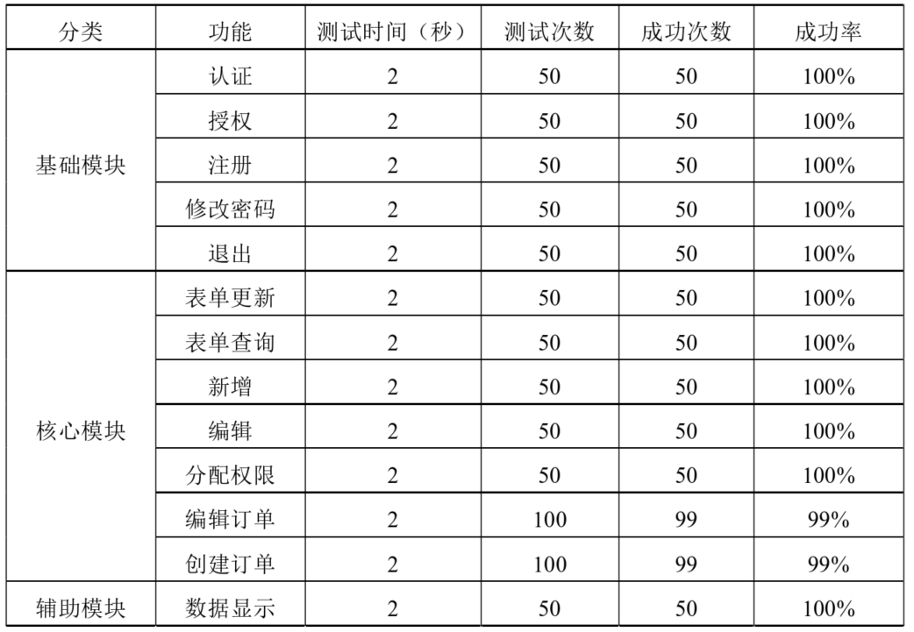
性能测试
性能测试表
系统对基础模块、核心功能模块、辅助模块三个模块下的各个功能进行多次测试，对模块的各个功能能否在2s内完成流程各节点的响应进行成功率统计。

Slide 21
Part6
6-1 论文总结
总结与展望
6-2 工作概览
6-3 研究展望

Slide 22
论文总结
创新
1
Vue-Element-Admin框架
Innovation
Vue-Element-Admin基于Vue和Element-UI进行网站搭建，使用最新的前端技术栈，采用SpringBoot结合Vue的这种流行模式，能够使得系统用户界面更加的美观的情况下用户的体验也更加良好，同时还能提高系统开发和扩展的速度。
2
动态路由与
权限绑定
项目通过菜单管理和角色管理功能模块实现了权限分配、绑定与监测。系统将菜单以及菜单下的子功能视为主体存储到数据库中并分配唯一对应的权限编码，帮助开发者或管理员对菜单以及子功能进行增删、权限管理，使系统易于维护和拓展。

Slide 23
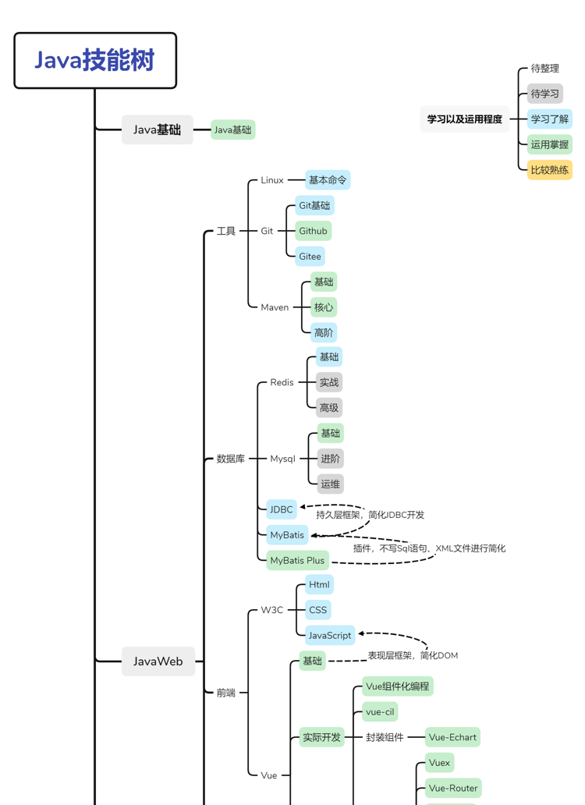
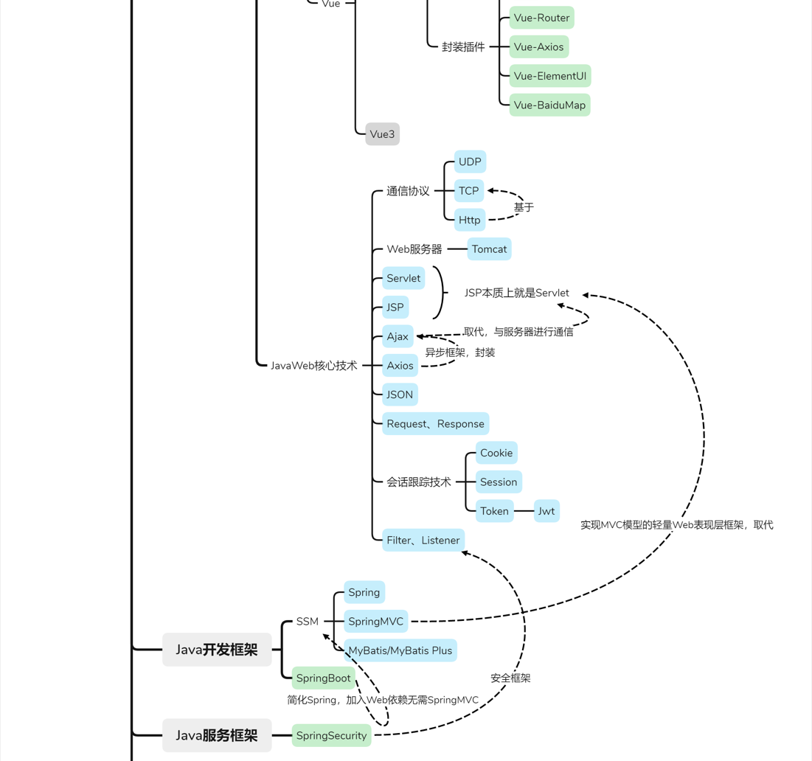
工作概览
详细笔记整理可访问 https://www.wangztblog.com
温习与梳理

Slide 24
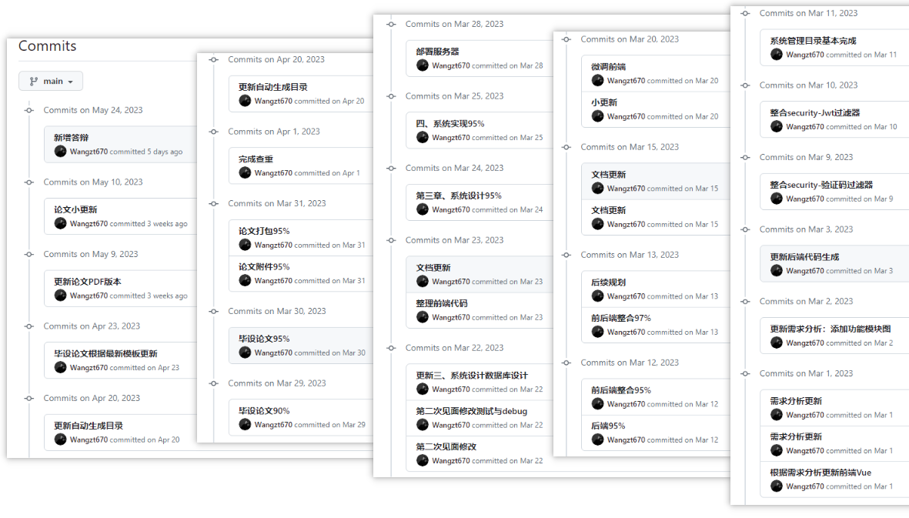
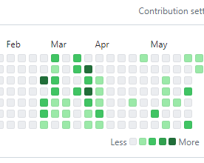
工作概览
毕设仓库

Slide 25
研究展望
研究不足
未来方向
本论文要求与研究注重于后端系统，针对实际应用的完整性有待提升
完成APP前端并整合后端系统、拓展业务功能
数据统计方面，停留在简单的图表演示，数据未得到有效利用
添加在大数据层面对用户数据进行分析的功能，预测用户停车喜好等

Slide 26
感谢倾听，敬请批评指正
答辩人：王正霆 20194249
导师：张玉芳

